Slide 1

UNIT TEST TRONG .NET
Notes:
NOTE:
To change the image on this slide, select the picture and delete it. Then click the Pictures icon in the placeholder to insert your own image.

Slide 2
OVERVIEW
Unit testing is a software testing method where individual software components are tested independently to verify each part functions correctly.
It's a fundamental practice in software development to ensure code quality and reliability by isolating each unit and validating its performance.
This method, primarily performed by developers, focuses on the smallest code units, like functions or methods, to identify and fix issues early, enhancing overall software quality
Notes:
Đó là phương pháp cơ bản trong phát triển phần mềm để đảm bảo chất lượng và độ tin cậy của mã bằng cách tách biệt từng đơn vị và xác thực hiệu suất của nó.

Slide 3
The process of running unit tests
Creating test cases: Writing multiple test cases of a web application’s components.
Review and re-write: Review the written test cases and re-writing them if there are any mistakes
Baseline: Checking whether each code line is in a manner or not
Execution: Performing test execution
Unit tests are designed to be run quickly and often — one at a time or all together. They need to be kept simple and clear so that they're easy to read and understand, even if they contain complicated logic or lots of variables. It is run before integration testing;

Slide 4
Who performs Unit testing?
Unit testing can be performed by anyone who has access to the source code for the project or application.
This includes developers, testers, and QA engineers, although it often involves a combination of these roles.
Unit tests should be written by developers who know how a class, function, or module should work.
Developers should also know how their code interacts with other systems, such as databases and external systems.

Slide 5
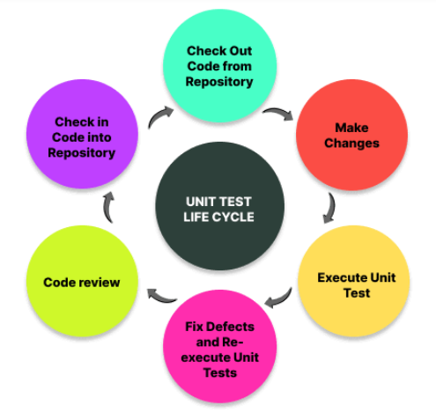
Unit testing life cycle
Unit testing is a fundamental part and usually the first stage in the software development life cycle.
Here are the six phases of the Unit test life cycle:

Slide 6
Unit testing life cycle
Review the code written: you first outline the requirements of your code and then attempt to create a test case for each of them.
Make suitable changes: When the time comes to refactor and make suitable changes to your code, taking a quick look at the life cycle of each function or method will give you insight into what is going on in that piece of code
Notes:
Xem lại mã đã viết: trước tiên bạn phác thảo các yêu cầu của mã và sau đó cố gắng tạo trường hợp thử nghiệm cho từng yêu cầu đó.
Thực hiện các thay đổi phù hợp: Khi đến lúc tái cấu trúc và thực hiện các thay đổi phù hợp cho mã của bạn, việc xem nhanh vòng đời của từng chức năng hoặc phương thức sẽ giúp bạn hiểu rõ hơn về những gì đang diễn ra trong đoạn mã đó

Slide 7
Unit testing life cycle
Execute the test and compare the expected and actual results: by creating a test object, selecting input values to execute the test, executing the test, and comparing the expected and actual results
Fix the detected bugs in the code: It also gives developers peace of mind when adding or modifying code.
Re-execute the tests to verify them: Re-executing the tests to verify them after each change can help ensure everything is still working as expected.
Notes:
Thực hiện kiểm thử và so sánh kết quả mong đợi và thực tế: bằng cách tạo đối tượng kiểm thử, chọn giá trị đầu vào để thực hiện kiểm thử, thực hiện kiểm thử và so sánh kết quả mong đợi và kết quả thực tế
Sửa các lỗi được phát hiện trong code: Nó cũng giúp các nhà phát triển yên tâm hơn khi thêm hoặc sửa đổi code.
Thực hiện lại các thử nghiệm để xác minh chúng: Thực hiện lại các thử nghiệm để xác minh chúng sau mỗi thay đổi có thể giúp đảm bảo mọi thứ vẫn hoạt động như mong đợi.

Slide 8
Role of Unit testing in QA strategy
By running unit tests, developers can get precise feedback and achieve high execution speed.
End-to-end testing and similar testing interact with the application just like a real user does. Therefore, it provides more realistic feedback.
Unit tests verify how different isolated modules or units function together. However, it can’t validate how these units integrate with other units.
Notes:
Bằng cách chạy thử nghiệm đơn vị, nhà phát triển có thể nhận được phản hồi chính xác và đạt được tốc độ thực thi cao.
Thử nghiệm đầu cuối và thử nghiệm tương tự tương tác với ứng dụng giống như người dùng thực. Do đó, nó cung cấp phản hồi thực tế hơn.
Kiểm tra đơn vị xác minh cách các mô-đun hoặc đơn vị biệt lập khác nhau hoạt động cùng nhau như thế nào. Tuy nhiên, nó không thể xác nhận cách các đơn vị này tích hợp với các đơn vị khác.

Slide 9
Unit testing vs Integration testing
Unit testing forms the foundation for the testing process, preceding integration testing. unit tests concentrate on validating individual components within the software system. These tests are typically scripted within a separate testing framework, ensuring their independence from the application itself.
Integration testing is ideal to ensure that all application pieces work together correctly. It involves running your entire application under realistic conditions and ensuring that all components work as expected.
Notes:
Kiểm thử đơn vị tạo thành nền tảng cho quá trình kiểm thử, đi trước kiểm thử tích hợp. kiểm tra đơn vị tập trung vào việc xác nhận các thành phần riêng lẻ trong hệ thống phần mềm. Các thử nghiệm này thường được viết kịch bản trong một khung thử nghiệm riêng biệt, đảm bảo tính độc lập của chúng với chính ứng dụng.
Kiểm thử tích hợp là lý tưởng để đảm bảo rằng tất cả các phần ứng dụng hoạt động chính xác với nhau. Nó liên quan đến việc chạy toàn bộ ứng dụng của bạn trong điều kiện thực tế và đảm bảo rằng tất cả các thành phần đều hoạt động như mong đợi.

Slide 10
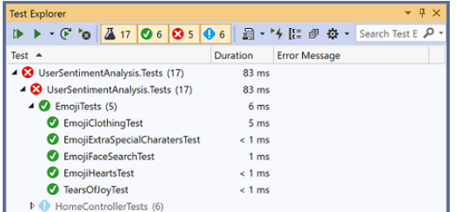
Testing tools in Visual Studio
Test Explorer: helps developers create, manage, and run unit tests. You can use the Microsoft unit test framework or one of several third-party and open-source frameworks.

Slide 11
Unit Testing
Unit Testing là phương pháp kiểm thử phần mềm dựa trên các unit test.
Trong các ngôn ngữ hướng đối tượng, các unit test có thể là các phương thức hay lớp.
Một unit test được dùng để kiểm tra một đơn vị công việc.

Slide 12
Unit Test Frameworks for C#
Unit Testing có thể được thực hiện dựa trên các framework.
Framework phổ biến trong .NET:
MSTest/Visual Studio: được tích hợp với Visual Studio và được hỗ trợ độc quyền bởi phiên bản .NET framework chỉ dành cho Windows.
Nunit: là một testing framework mã nguồn mở được phát triển bởi một nhóm lập trình viên, tương tác trực tiếp với Visual Studio, và có thể chạy độc lập mà không phụ thuộc vào Visual Studio..
xUnit: Tập hợp tất cả các unit test frameworks dựa trên cấu trúc, chức năng

Slide 13
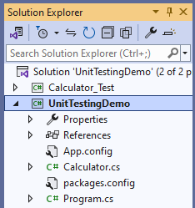
Tạo một Project sử dụng framework NUnit
Tạo một Project Console App (.NET Framework) tên UnitTestingDemo và Add một class tên Calculator vào project

Slide 14
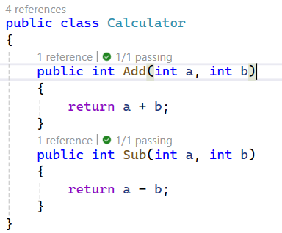
Tạo một Project sử dụng framework NUnit
Class Calculator

Slide 15
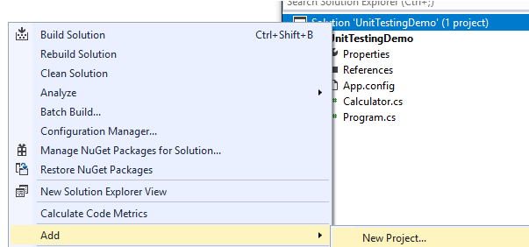
Tạo một Project sử dụng framework NUnit
Tạo thêm một lớp thư viện đến Solution: click chuột phải vào Solution trong Solution Explorer chọn Add > New Project

Slide 16
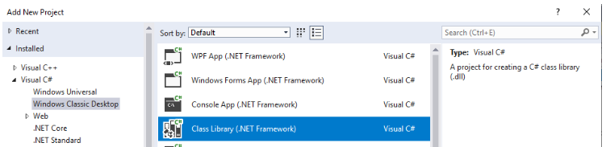
Tạo một Project sử dụng framework NUnit
Trong cửa sổ New Project chọn Class Library (.NET Framework), đặt tên lớp là Calculator_Test

Slide 17
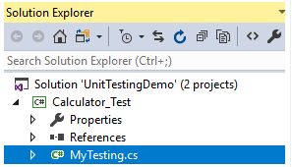
Tạo một Project sử dụng framework NUnit
Đổi tên tập tin Class1.cs trong dự án Calculator_Test vừa tạo thành MyTesting.cs

Slide 18
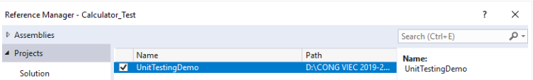
Tạo một Project sử dụng framework NUnit
Tạo một tham chiếu từ Calculator_Test đến dự án UnitTestingDemo: Click phải vào Calculator_Test, chọn Add > Reference. Trong cửa sổ Reference Manager chọn Project UnitTestingDemo

Slide 19
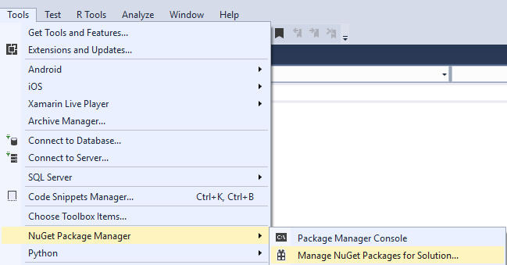
Tạo một Project sử dụng framework NUnit
Cài đặt Nunit: chọn Tools > NuGet Package Manager > Manage NuGet Packages for Solution

Slide 20
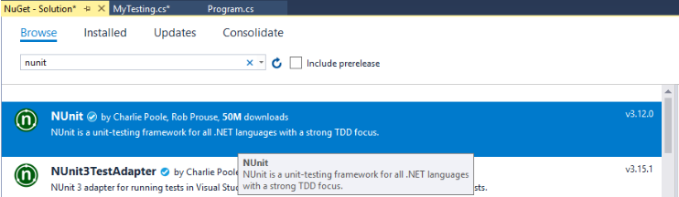
Tạo một Project sử dụng framework NUnit
Trong cửa sổ NuGet – Solution

Slide 21
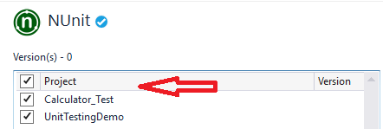
Tạo một Project sử dụng framework NUnit
Cài đặt
Nunit và
NUnit3TestAdapter:

Slide 22

Tạo một Project sử dụng framework NUnit
Các thuộc tính TestFixture, Test và lớp Assert
NUnit chứa hai thuộc tính TestFixture và Test dùng để đánh dấu lớp và phương thức sẽ là các unit tests.
Trước khi sử dụng hai thuộc tính này, chúng ta cần khai báo thư viện NUnit:

Slide 23
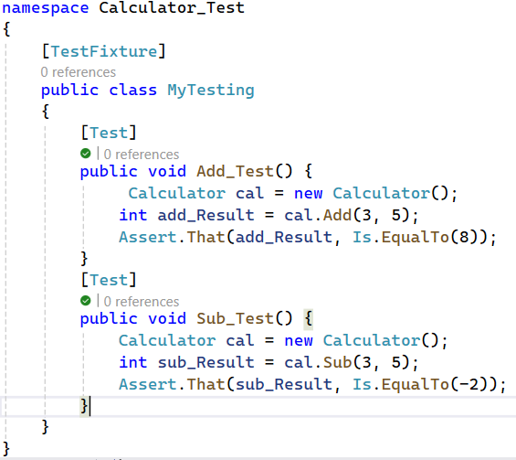
Tạo một Project sử dụng framework NUnit
Lớp MyTesting là lớp kiểm thử, thêm thuộc tính TestFixture và khai báo thư viện NUnit đến tập tin MyTesting.cs

Slide 24
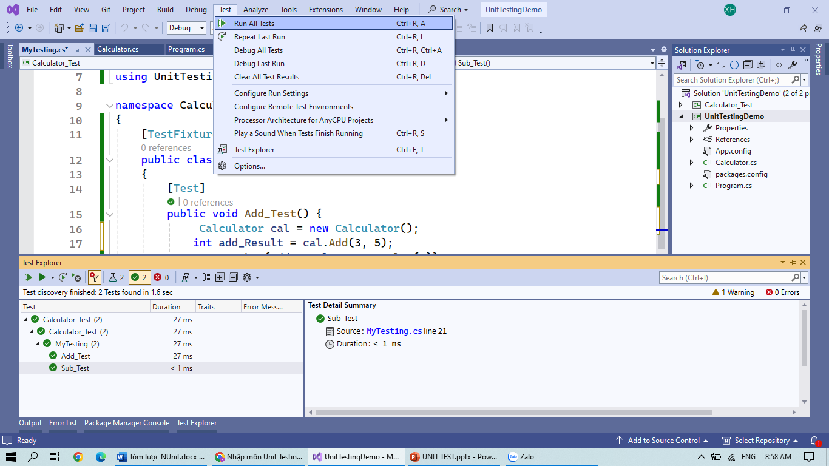
Tạo một Project sử dụng framework NUnit
Thực hiện kiểm thử với công cụ Test Explorer

Slide 25
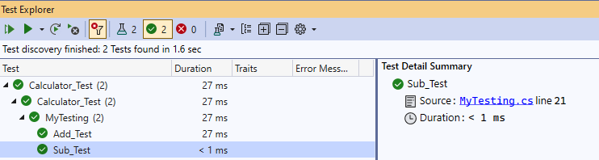
Tạo một Project sử dụng framework NUnit
Kết quả kiểm thử

Slide 26
Assert Class
Assert Class: A collection of helper classes to test various conditions within unit tests. If the condition being tested is not met, an exception is thrown.
NUnit cung cấp hai cách sử dụng Assert
Assert.AreEqual(4, calculator.Add(2, 2));
Assert.That(calculator.Add(2,2),Is.EqualTo(4));

Slide 27
Assert Class
Các phương thức So sánh kiểu string
Assert.That(name, Is.EqualTo("John"));
Assert.That(name, Is.EqualTo("John").IgnoreCase);
Assert.That(name, Is.Not.EqualTo("John"));

Slide 28
Assert Class
Các phương thức so sánh kiểu số
Assert.That(result, Is.EqualTo(3));
Assert.That(result, Is.EqualTo(3.3).Within(0.01));
Assert.That(result, Is.EqualTo(101).Within(1).Percent);
Assert.That(result, Is.Positive(3));
Assert.That(result, Is.Negative(3));
Assert.That(result, Is.NaN(3));

Slide 29
Assert Class
Các phương thức So sánh kiểu DateTime
Assert.That(result, Is.EqualTo(new DateTime(2016, 8, 21)));
Assert.That(result, Is.EqualTo(new DateTime(2016, 8, 21))
.Within(TimeSpan.FromMillisecond(1)));

Slide 30
Assert Class
Các phương thức so sánh một khoảng giá trị (range)
Assert.That(result, Is.GreaterThan(100));
Assert.That(result, Is.InRange(100, 200)); // inclusive
Assert.That(result, Is.GreaterThanOrEqualTo(100));
Assert.That(result, Is.LessThan(100));
Assert.That(result, Is.LessThanOrEqualTo(100));

Slide 31
Assert Class
Các phương thức so sánh giá trị Null và Boolean
Assert.That(name, Is.Not.Empty);
Assert.That(name, Is.Null);
Assert.That(name, Is.Not.Null);
Assert.That(name, Is.True);
Assert.That(name, Is.False);

Slide 32
Assert Class
So sánh collection
Assert.That(stringCollection, Is.All.Not.Empty);
Assert.That(stringCollection, Contains.Item("Name"));
Assert.That(stringCollection, Has.Some.ContainSubString("sub"));
Assert.That(stringCollection, Has.Exactly(2).EndsWith("Name"));
Assert.That(stringCollection, Is.Unique);
Assert.That(stringCollection, Has.None.EqualTo("Name"));
Assert.That(stringCollection, Is.EquivalentTo(anotherCollection));
Assert.That(stringCollection, Is.Ordered);

Slide 33
Assert Class
Kiểm tra ngoại lệ (exception)
Assert.That(() => Calculator.Divide(2, 0), Throws.Exception);
Assert.That(() => Calculator.Divide(2, 0), Throws.TypeOf<DivideByZeroException>());
Assert.That(() => Calculator.Divide(2, 0), Throws.TypeOf<ArgumentOutOfRangeException>() .With.Matches<ArgumentOutOfRangeException>( x => x.ParaName == "value"));

Slide 34
Attribute
[test class]: xác định lớp kiểm thử
[test method]: phương thức kiểm thử
[pre-condition]: điều khiện đầu vào
[post-condition]: điều khiện kết thúc

Slide 35
Attribute
[TestFixture] : đặt ở đầu mỗi lớp, xác định lớp đó là một lớp kiểm thử.
[Test]: ở đầu mỗi phương thức bên trong một lớp TestFixture, xác định một phương thức kiểm thử.
[SetUp]: Được sử dụng ở đầu một phương thức bên trong một lớp TestFixture, xác định một phương thức điều kiện đầu vào cho từng phương thức Test
[Teardown]: ở đầu một phương thức bên trong một lớp TestFixture, xác định một phương thức điều kiện kết thúc cho từng phương thức Test.

Slide 36
Attribute
[SetUpFixture]: ở đầu một lớp, xác định một lớp kiểm thử cơ bản. Trong lớp này sẽ có điều kiện bắt đầu và điều kiện kết thúc cho toàn bộ các lớp
[TestFixtureSetUp]: ở đầu một phương thức bên trong một lớp TestFixture, xác định đó là một phương thức điều kiện bắt đầu cho từng lớp TestFixture.
[TestFixtureTearDown]: ở đầu một phương thức bên trong một lớp TestFixture, xác định đó là một phương thức điều kiện kết thúc cho từng lớp TestFixture.

